Slide 1
캠핑 예약 커뮤니티
캠핑EZ
1팀

Slide 2
INDEX
01.
프로젝트 개요
02.
프로젝트 설계
03.
프로젝트 구현
04.
질의응답 및 후기
추진 배경
목적 & 목표
팀원 (R&R)
프로젝트 일정
기능 정의서
프로세서 설계
테이블 설계
S/W 아키텍처 설계
화면 설계
시연 시나리오
시연 영상
후기
Q/A

Slide 3
01
프로젝트 개요

Slide 4
1
추진 배경

Slide 5



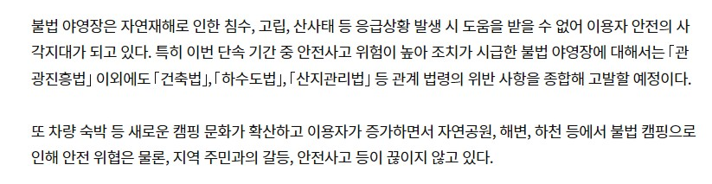
01
추진 배경
출처 : https://www.joongang.co.kr/article/25154072
출처 : http://www.jibs.co.kr/news/replay/viewNewsReplayDetail/2022033021151471723?feed=na
출처 : https://www.ajunews.com/view/20200731102550544

Slide 6


01
추진 배경
출처 : https://www.traveltimes.co.kr/news/articleView.html?idxno=402689
출처 : http://www.incheonilbo.com/news/articleView.html?idxno=1163119
49.8%
170%
지난 3년 간 인스타그램 연평균 캠핑 관련 게시물
캠핑장 인기 증가 → 불법 야영장 및 안전사고 증가
캠핑장 정보 공유 + 사업자,이용자 간 소통 공간 필요성 증가
4년 간 증가한 야영장 수
출처 : 한국관광협회중앙회

Slide 7
2
목적 & 목표

Slide 8
02
목적&목표
캠핑장 주인도 함께 하는
소통공간 제공
소통
안전 정보
캠핑 예약 기능
예약
캠핑에 필요한 안전 정보 제공

Slide 9

03
팀원(R&R)
팀장 이민기
부 팀장 최민승
박정효
황성옥
최민식
◈ 팀 일정 관리
◈ 지도 API
◈ 마이 페이지
◈ 사업자 마이 페이지
◈ 이메일 인증
◈ 예약 확정
◈ 회원 수정
◈ Thymeleaf 보수
◈ 데이터베이스 설계
◈ 일반회원가입
◈ 업로드 기능
◈ 사업자 상태 조회 API
◈ 회원 예약 DAO, SVC작성
◈ Thymeleaf 작성
◈캠핑장 기능
◈게시판, 댓글 기능
◈캠핑장 검색 기능
◈UI 설계, 구현
◈ UI 구현
◈ 캠핑장 예약 등록 구현
◈ 캠핑장 목록 및 예약UI
◈ 캠핑장 예약
DAO, SVC작성

Slide 10
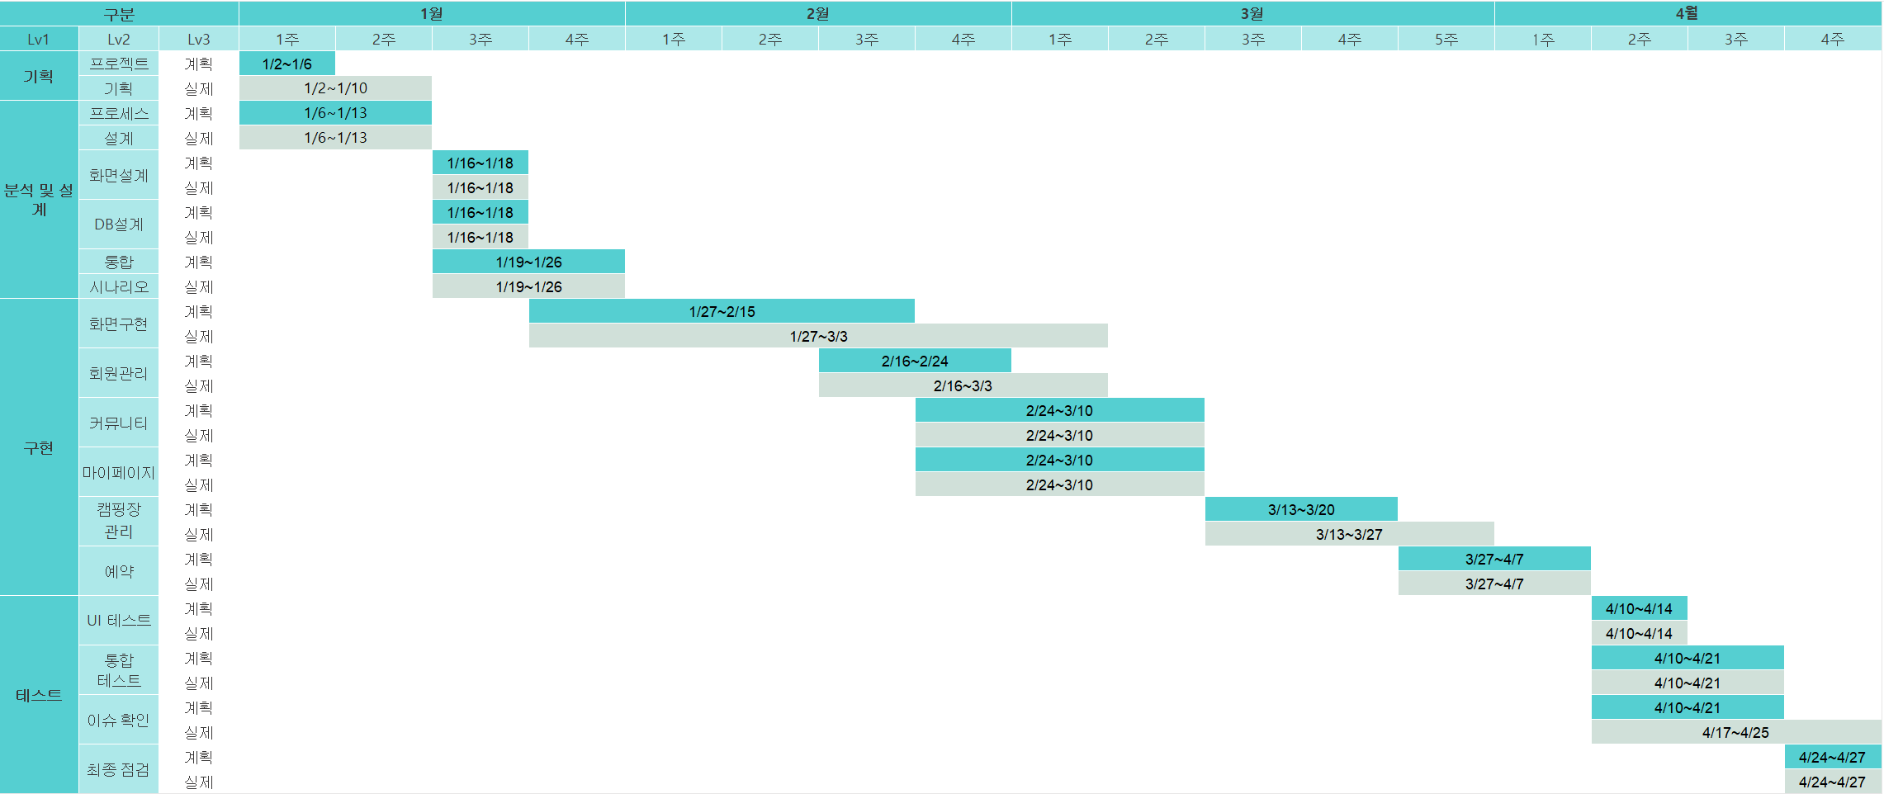
04
프로젝트 일정
2주
2주
화면 수정 및 추가
Rest API
오픈API 사업자 확인
11주
이미지 업로드
오류
3주
회원 관리
캠핑장 관리
관련 검증

Slide 11
02
프로젝트 설계

Slide 12
프로젝트 설계
프로세서
기능 정의서
S/W 아키텍처
테이블 설계

Slide 13
1
기능 정의서

Slide 14
기능 정의서
대분류
중분류
소분류
검색
이름 검색
지역 선택
종류 선택
캠핑장 정보
캠핑장 목록
캠핑장 이름, 주소, 번호, 캠핑장 종류 태그
캠핑장 예약
번호, 입실일, 퇴실일, 구역, 인원 선택 예약
예약
이용자 예약 관리
예약현황 조회, 예약 취소
게시판
게시글 등록, 삭제, 수정
커뮤니티
댓글
댓글 등록, 삭제
회원가입
로그인
회원 정보 조회,수정,삭제
아이디 찾기, 비밀번호 찾기
회원 관리
회원 정보
(사업자 계정)내 캠핑장 목록, 예약 관리

Slide 15
2
프로세서 설계

Slide 16
01
프로세스 설계서
캠핑EZ
1. 예약
2. 사업자 예약 관리
3. 커뮤니티
4. 캠핑 정보 취득
5. 회원관리
1.1. 캠핑장 예약
2.1. 캠핑장 등록
취소 조회
3.1. 게시글 및 댓글
작성 수정 삭제
4.1. 캠핑 정보 취득
5.1. 회원가입
1.2. 이용자 예약
조회 취소
5.2. 로그인 및
로그아웃
5.3. 회원 정보 찾기 및 수정
5.4. 회원탈퇴

Slide 17
02
프로세스 설계서_예약
＃개요
캠핑장을 검색 예약하는 프로세스
＃목표
이용자에게 캠핑장명 종류 지역 선택 검색 방법을 제공한다
이용자가 원하는 캠핑장을 예약 할 수 있다
캠핑장 검색, 예약
지도 API
캠핑장 정보 DB
1. 검색창 페이지 이동
회원 정보 DB
2. 종류 지역 선택 검색 캠핑장 목록 생성
로그인 상태
확인
로그인
4. 캠핑장 예약
예약 정보 DB
3. 캠핑장
상세페이지 이동
캠핑장 예약

Slide 18
03
프로세스 설계서_예약 관리
＃개요
이용자가 캠핑장 예약 목록을 조회 및 취소하는 프로세스
＃목표
이용자가 본인이 예약한 예약 목록을 조회 할 수 있다
이용자가 본인이 예약한 예약 목록을 취소 할 수 있다
이용자 예약 관리
로그인 상태
확인
회원 정보 DB
로그인
이용자 예약 조회
1. 마이페이지
예약현황
예약 정보 DB
이용자 예약 취소
2. 예약 취소

Slide 19
04
프로세스 설계서_사업자 예약 관리
＃개요
사업자 회원이 캠핑장 등록 취소
예약 조회를 통해 캠핑장을 관리하는 프로세스
＃목표
사업자 회원이 캠핑장을 등록 취소 할 수 있다
사업자 회원이 등록한 캠핑장에 예약한 이용자의 예약 내역을 확인 할 수 있다
캠핑장 등록 수정 삭제 예약 조회
로그인 상태
확인
회원 정보 DB
로그인
사업자 예약 조회
1. 마이페이지
예약 내역 관리
예약 정보 DB
캠핑장 등록, 취소
2. 내가 등록한
캠핑장
캠핑장 등록, 취소
캠핑장 정보 DB

Slide 20
05
프로세스 설계서_커뮤니티
＃개요
이용자와 사업자 회원이 게시글 및 댓글 작성 수정 삭제 할 수 있는 프로세스
＃목표
이용자와 사업자 간의 소통과 정보 공유를 할 수 있는 커뮤니티 공간 제공
게시글 댓글
작성 수정 삭제
로그인 상태
확인
회원 정보 DB
로그인
1. 게시판 이동
게시글 정보 DB
댓글 삭제
게시글 삭제
댓글 수정
게시글 작성
게시글 수정
댓글 정보 DB
댓글 조회
게시글 조회
댓글 작성

Slide 21
06
프로세스 설계서_캠핑 정보 취득
＃개요
캠핑에 관한 정보를 제공하는 프로세스
＃목표
이용자에게 캠핑에 관련된 법령 정보 주의사항을 제공하여 안전한 캠핑을 하는데 도움을 줄 수 있다
캠핑 정보 제공
1. 캠핑 관련 정보
제공 사이트 이동
캠핑 정보 습득

Slide 22
3
ERD

Slide 23
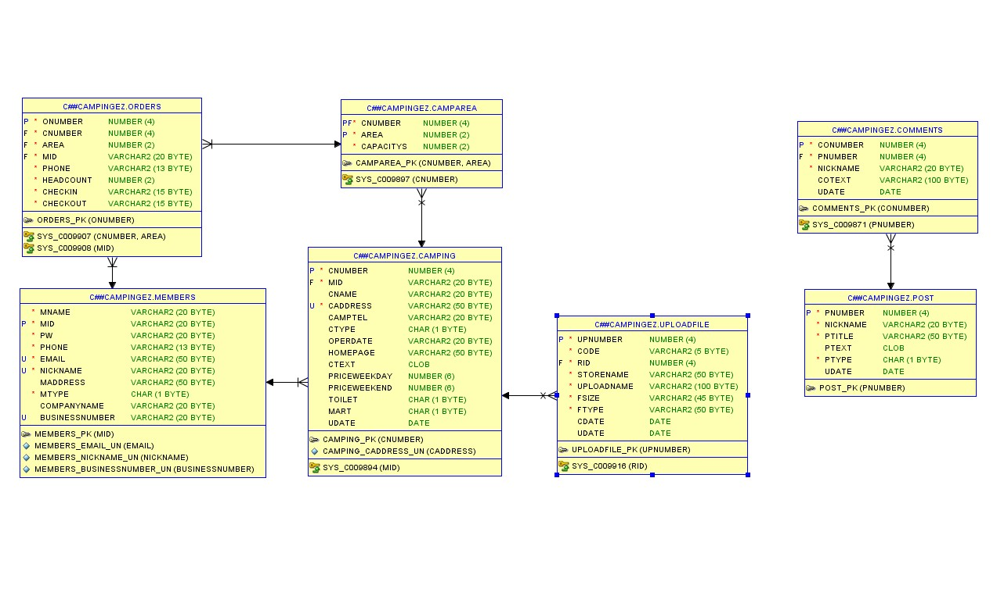
01
ERD_전체 구조
예약
PK : 주문번호 FK : 캠핑 장 번호 FK : 캠핑 장 구역
FK : 회원ID
캠핑 구역
PK : 캠핑 장 번호 PK : 구역 FK : 허용 인원
댓글
PK : 댓글 번호 FK : 게시 글 번호
게시 글
PK : 게시 글 번호
회원
PK : 회원ID
UK : 이메일
UK : 닉네임
UK : 사업자 번호
캠핑 장
PK : 캠핑 장 번호 FK : 회원ID UK : 캠핑 장 주소
업로드 파일
PK : 업로드 파일 번호 FK : 참조 번호

Slide 24
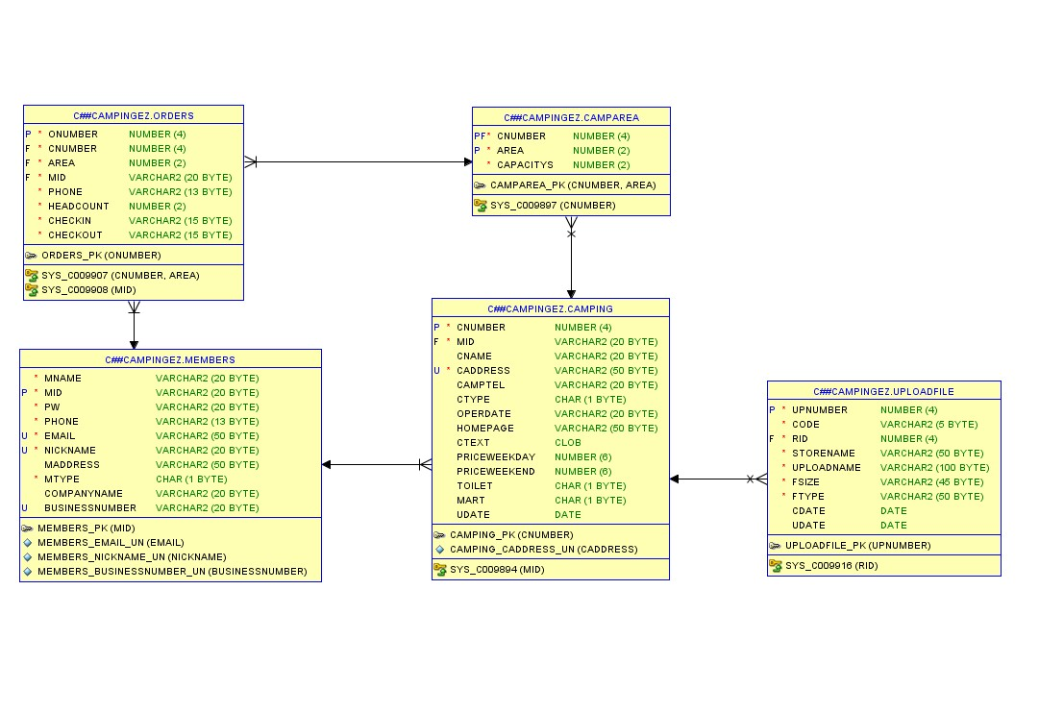
02
ERD
예약
PK : 주문번호 FK : 캠핑 장 번호 FK : 캠핑 장 구역
FK : 회원ID
캠핑 장 번호, 캠핑 장 구역(CNUMBER, AREA) FK
해당 캠핑 장에 예약 내역이 있을 시 캠핑 장 삭제 불가
캠핑 구역
PK : 캠핑 장 번호 PK : 구역 FK : 허용 인원
캠핑 장 번호(CNUMBER) FK
해당 캠핑 장 삭제 시 함께 삭제 됨
캠핑 장 테이블과 1 : 다 구성
한 캠핑 장에 존재하는 구역과
구역 별 허용 인원을 입력하는
테이블
회원ID(MID) FK
예약 내역이 존재할 경우
회원 탈퇴 불가
참조 번호(RID) FK
해당 캠핑 장 삭제 시
함께 삭제 됨
회원
PK : 회원ID
UK : 이메일
UK : 닉네임
UK : 사업자 번호
회원 구분(MTYPE)
사업자 회원과 일반 회원을 구분하는 코드
캠핑 장
PK : 캠핑 장 번호 FK : 회원ID UK : 캠핑 장 주소
회원ID(MID) FK
등록한 캠핑 장이 존재 할 경우 회원 탈퇴 불가
업로드 파일
PK : 업로드 파일 번호 FK : 참조 번호

Slide 25
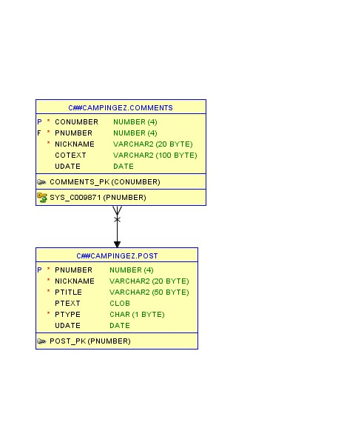
03
ERD
댓글
PK : 댓글 번호 FK : 게시 글 번호
게시 글 번호(PNUMBER) FK
게시 글 삭제 시 해당 게시 글
댓글 삭제
게시 글 구분(PTYPE)
질문 게시판 게시 글과 자유 게시판 게시 글을 구분하는 코드
게시 글
PK : 게시 글 번호

Slide 26
4
S/W 아키텍처 설계

Slide 27
01
S/W 아키텍처 설계 소요기술
분류 | 기능 | 기술
언어 | 프런트엔드 | HTML, CSS, ES6(CSR)
 | 백엔드 | JAVA17, Thymeleaf(SSR), SQL, PL/SQL
서버 | DB | Oracle 18c XE
 | WAS | Spring Boot embedded Tomcat
 | DB연동 | Spring JDBC
프레임워크 | 백엔드 | Spring Framework6
라이브러리 | Open API | KaKao지도, 공공데이터 사업자확인
 | 3th party | Lombok, Font-Awesome
데이터교환 | 프런트엔드 | AJAX
 | 백엔드 | Rest API
 | 데이터포맷 | JSON
디자인패턴 | MVC | Spring MVC
도구 | 웹표준 | VS Code, Chrome
 | 서버프로그램 | IntelliJ IDE, JDK17
 | DB클라이언트 | Oracle SQL Developer
 | 형상관리 | Git / Github
 | 테스트 | Postman, Junit5
 | 빌드(build) | Gradle(컴파일,테스트,패키징,배포,문서 자동화)

Slide 28
02
S/W 아키텍처 설계 시스템 아키텍처(전체)
게시판
회원
검색, 조회, 예약
Presentation Layer
bPost.html, bulletinBoard.html, bulletinBoardPosting.html, qPost.html, question.html, QuestionPosting.html, updateBPost.html, updateQPost.html
SignUp.html, SignUpUserGen.html, SignUpUserCamp.html, SignUPSuccess.html, LogIn.html, FindByIdPw.html, FindIdSuccess.html, FindpwSuccess.html, myPage__common.html, myPage__manager.html
SearchListMain.html, detailPage-user.html, detailPageSave.html, detailPageUpdate.html, orders.html, ordersCheck.html
Dispatcher Servlet
Controller Layer
Interceptor
LoginController
MyPageCommon
Controller
MyPageManager
Controller
MemberController
OrdersController
CampingController
CommunityController
Rest API
ApiMemberController
Rest API
AttachFileController
RestOrdersController
paging
Business Layer
MembersSVC
OrdersSVC
CampingSVC
PostSVC
CommentsSVC
MembersSVCImpl
OrdersSVCImpl
CampingSVCImpl
PostSVCImpl
CommentsSVC
Impl
Data Access Layer
MembersDAO
OrdersDAO
CampingDAO
PostDAO
CommentsDAO
MembersDAOImpl
OrdersDAOImpl
CampingDAOImpl
PostDAOImpl
CommentsDAO
Impl
JDBC Templete
Data Base
Camping
CampArea
Members
Data Source
Orders
Post
Commets

Slide 29
03
S/W 아키텍처 설계 시스템 아키텍처(회원)
Presentation Layer
Controller Layer
Business Layer
Data Access Layer
Data Base
SignUp.html SignUpUserGen.html SignUpUserCamp.html LogIn.html FindByIdPw.html | 회원가입 회원가입일반 회원가입사업자 로그인 아이디 비밀번호찾기
ApiMemberController
Rest API
MemberController
Members
DB
Dispatcher Servlet
MembersSVC
Interceptor
HomeController
Data Source
MembersSVCImpl
MembersDAO
JDBC Templete
MembersDAOImpl
LoginController

Slide 30
04
S/W 아키텍처 설계 시스템 아키텍처(게시판)
Presentation Layer
Controller Layer
Business Layer
Data Access Layer
Data Base
bulletinBoard.html question.html bulletinBoardPosting.htmll QuestionPosting.html bPost.html qPost.html updateBPost.html updateQPost.html | 자유게시판 질문게시판 자유등록 질문등록 자유조회 질문조회 자유수정 질문수정
PostSVCImpl
PostDAO
Post
DB
PostDAOImpl
PostSVC
JDBC Templete
Data Source
CommunityController
Paging
Dispatcher Servlet
CommentsSVC
CommentsDAOImpl
Interceptor
HomeController
Comments
DB
CommentsSVCImpl
CommentsDAO

Slide 31
05
S/W 아키텍처 설계 시스템 아키텍처(마이 페이지)
Presentation Layer
Controller Layer
Business Layer
Data Access Layer
Data Base
SignUp.html SignUpUserGen.html SignUpUserCamp.html , qPost.html, FindByIdPw.html | 회원가입 회원가입일반 회원가입사업자 로그인 아이디 비밀번호찾기
CampingSVC
CampingDAOImpl
Camping
DB
AttachFileController
Paging
CampingSVCImpl
CampingDAO
MyPageManager
Controller
Dispatcher Servlet
JDBC Templete
Interceptor
HomeController
OrdersSVC
OrdersDAOImpl
Data Source
MyPageCommon
Controller
OrdersSVCImpl
OrdersDAO
MembersSVCImpl
MembersDAO
MembersSVC
MembersDAOImpl
Members
DB
Orders
DB

Slide 32
06
S/W 아키텍처 설계 시스템 아키텍처(캠핑장 검색, 조회, 예약)
Presentation Layer
Controller Layer
Business Layer
Data Access Layer
Data Base
SearchListMain.html detailPage-user.html detailPageSave.html detailPageUpdate.htmlorders.html | 검색 캠핑장조회 캠핑장등록 캠핑장수정 예약
Orders
DB
OrdersSVCImpl
OrdersDAO
RestOrdersController
OrdersSVC
OrdersDAOImpl
Dispatcher Servlet
JDBC Templete
Rest API
OrdersController
Data Source
CampingController
CampingSVC
CampingDAOImpl
CampingSVCImpl
CampingDAO
Camping
DB
Interceptor
HomeController

Slide 33
03
프로젝트 구현

Slide 34
1
화면 설계

Slide 35
01
화면 개요
1. 검색EZ
2. 광장EZ
3. 안전교육
4. 회원
5. 마이페이지
- 캠핑시설 검색
- 자유게시판
- 캠핑장 주의사항 안내
- 로그인
- (사업자) 내 캠핑장 목록
- 캠핑장 상세정보
- 질문게시판
- 사업자/일반 회원가입
- (사업자) 캠핑장 수정
- 캠핑장 예약
- ID/PW 찾기
- (사업자) 예약 내역 관리
- 예약 내역
- 회원 정보
- 회원 탈퇴

Slide 36
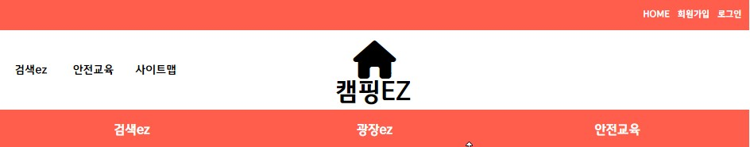

02
메인 화면
헤더
로그인 전
HOME | 회원가입 | 로그인
로그인 후
HOME | 마이 페이지 | 로그아웃
푸터

Slide 37
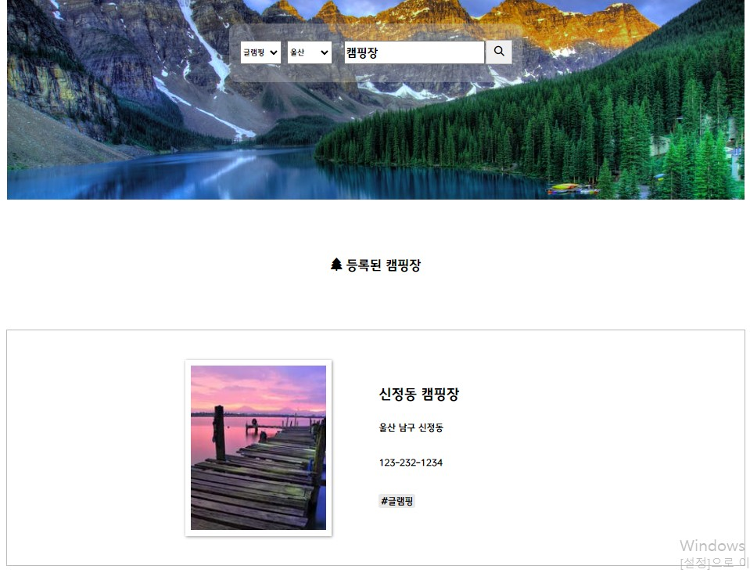
03
검색 화면
1. 캠핑 종류
2. 지역
3. 검색
검색 결과

Slide 38
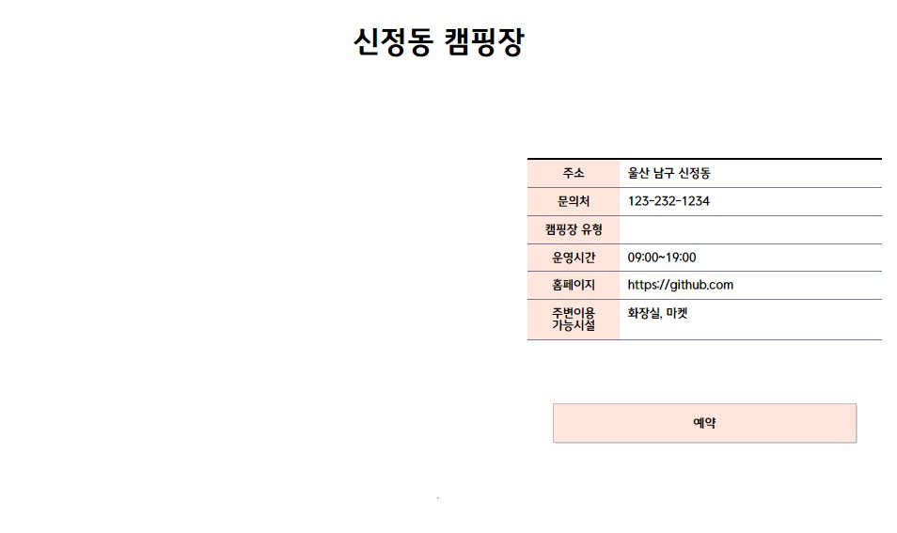
04
캠핑장 소개 화면
캠핑장 정보

Slide 39
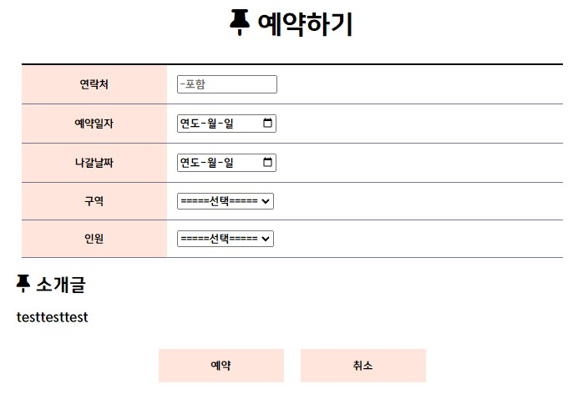

05
헤더 푸터
예약

Slide 40
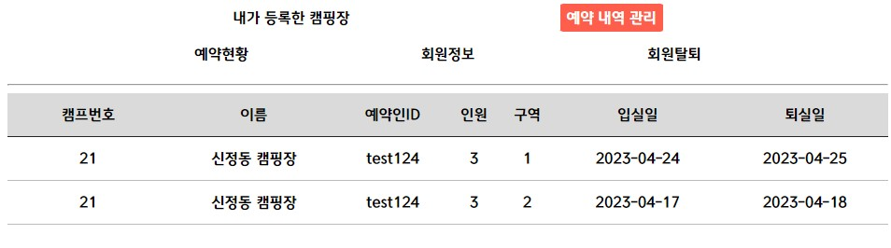
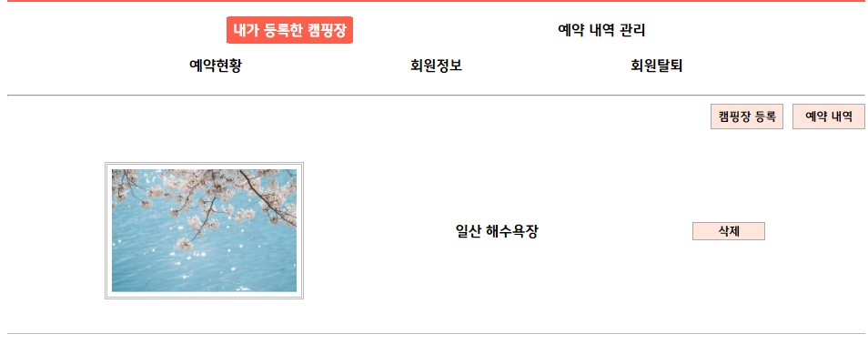
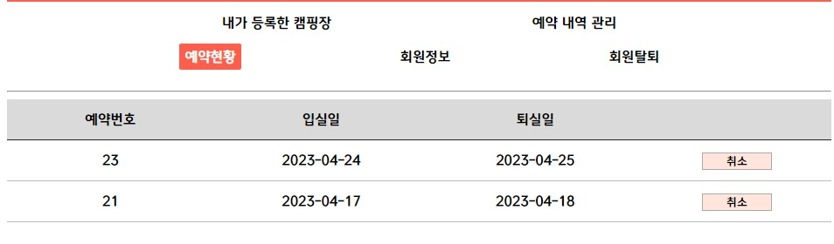
06
마이 페이지
(사업자) 예약 내역
내 캠핑장을 예약한 사람 내역
(사업자) 캠핑장 관리
캠핑장 등록, 삭제, 수정
(일반 회원) 예약 내역
내가 예약한 캠핑장 내역

Slide 41
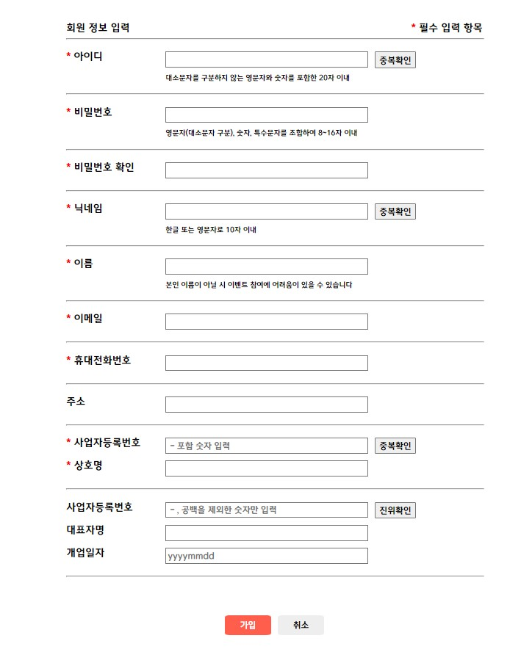
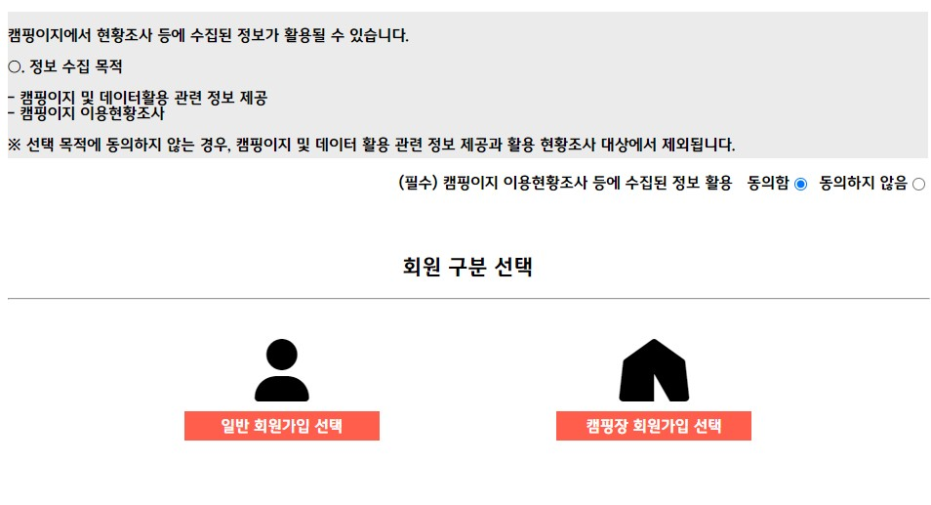
07
회원 가입
회원 구분
- 사업자 가입의 경우 사업자인지 아닌지 확인

Slide 42
2
시연 시나리오

Slide 43
시나리오 개요
메인 화면
일반 회원가입
일반 로그인
자유게시판 선택
게시글 작성
게시글 수정
게시글 삭제
예약 내역 삭제
예약 내역 조회
마이 페이지 선택
캠핑장 예약
캠핑장 조회
캠핑장 검색
검색ez 선택
회원정보 수정 선택
회원 정보 수정
일반회원 로그아웃
사업자 회원 가입
사업자 로그인
마이페이지 선택
내가 등록한
캠핑장 탭 선택
회원 탈퇴
예약 내역 관리 탭
선택
마이페이지 클릭
다른 사업자 로그인
회원 탈퇴 후
캠핑장 삭제
캠핑장 수정
캠핑장 등록

Slide 44
3
시나리오 영상

Slide 45


Slide 46
4
후기

Slide 47
후기
이민기
최민승
박정효
황성옥
최민식
예상치 못한 문제들이 생각보다 많았습니다. 서류 작업이 미숙했던 것 같아 아쉽습니다.
팀 프로젝트에 참가하면서 효율적인 업무 분담 및 일정
조율 방법에 대해 생각을
하게 되었고 팀프로젝트를 하면서 코드를 가독성있게 작성하는 것에 중요성과
코드 작성 시 기능 추가
여지를 생각하며 해야하는 것을 배우게 되었습니다
재미있는 경험이었습니다. 열심히 하시는 팀원 분들 덕분에 완성할 수 있었습니다. 감사합니다.
팀원들 덕분에 프로젝트를 끝낼 수 있었습니다
감사합니다
맡은 기능을 구현하면서 작은 기능 하나를 만들기 위해 온갖 시행착오 끝에 작동되는 기능을 보면 뿌듯함을 느꼈습니다

Slide 48
Q&A
Q
A
&

Slide 49
Thank you
마무리

